Slide 1
Příbram Jakub Sojak HC2

Slide 2
Základní informace
Příbram je město ve Středočeském kraji, 54 km jihozápadně od Prahy v oblasti pod Brdy na říčce Litavce. Žije zde 32867 obyvatel. Příbram byla proslulá jako historické hornické město, což nyní připomíná Hornické muzeum Příbram.

Slide 3
Lokalizační předpoklady
Přírodní podmínky: Důlní činnost ovlivnila podobu krajiny okolo města, v níž se tak nyní nachází mnoho hald s vytěženou zeminou, které se daří jen pomalu rekultivovat.
Zemědělská půda pokrývá bezmála polovinu rozlohy města, z více než čtvrtiny jde o ornou půd.
Městem protéká říčka Litavka a Příbramský potok, na němž je přímo v centru města několik rybníků.

Slide 4
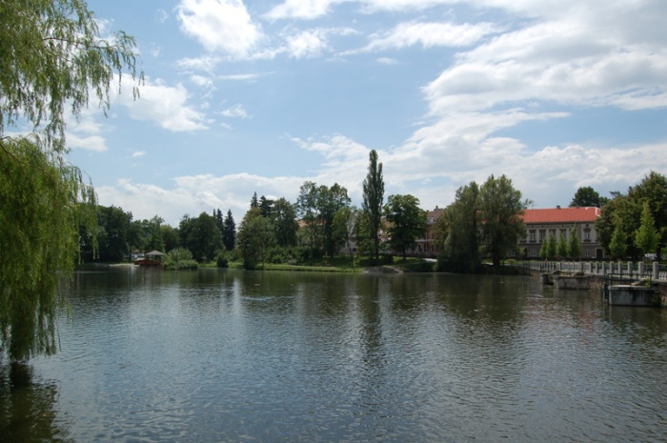

Slide 5
Kulturně historické
Svatá Hora
Hornické muzeum
Památník Vojna
Památník Antonína Dvořáka
Maková hora

Slide 6
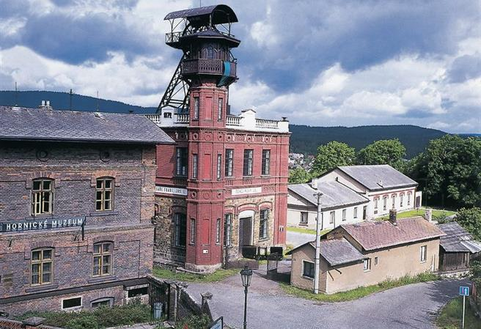
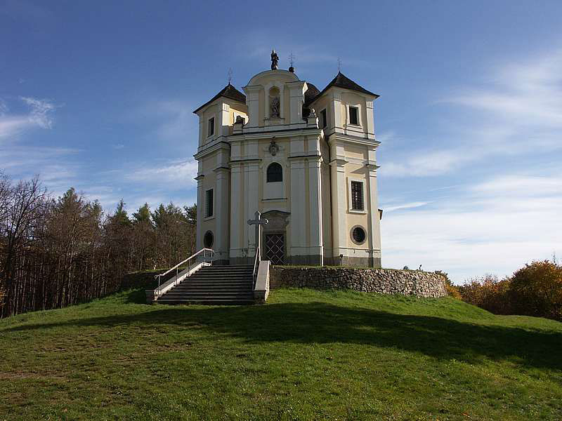
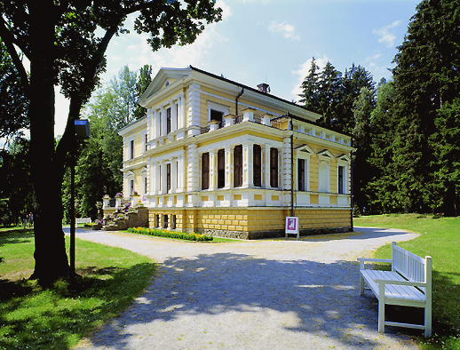
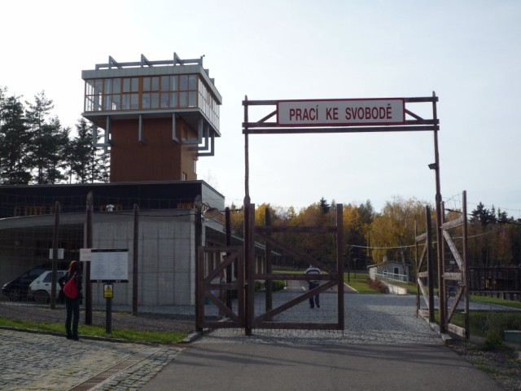

Slide 7
Realizační předpoklady
Doprava:
Po městě se můžeme dopravovat pomocí MHD
Do okolí nás dopraví autobusová nebo želežniční doprava
Doprava je zde na vysoké úrovni

Slide 8
Realizační předpoklady
Ubytování:
V Příbrami najdeme pár hotelů a dobré úrovni jako například Hotel Belvedere a Hotel Na Marjánce.
Mimo Příbram jsou známý Hotel u Milína, Penzion Jezerná a Rezidence V Parku

Slide 9
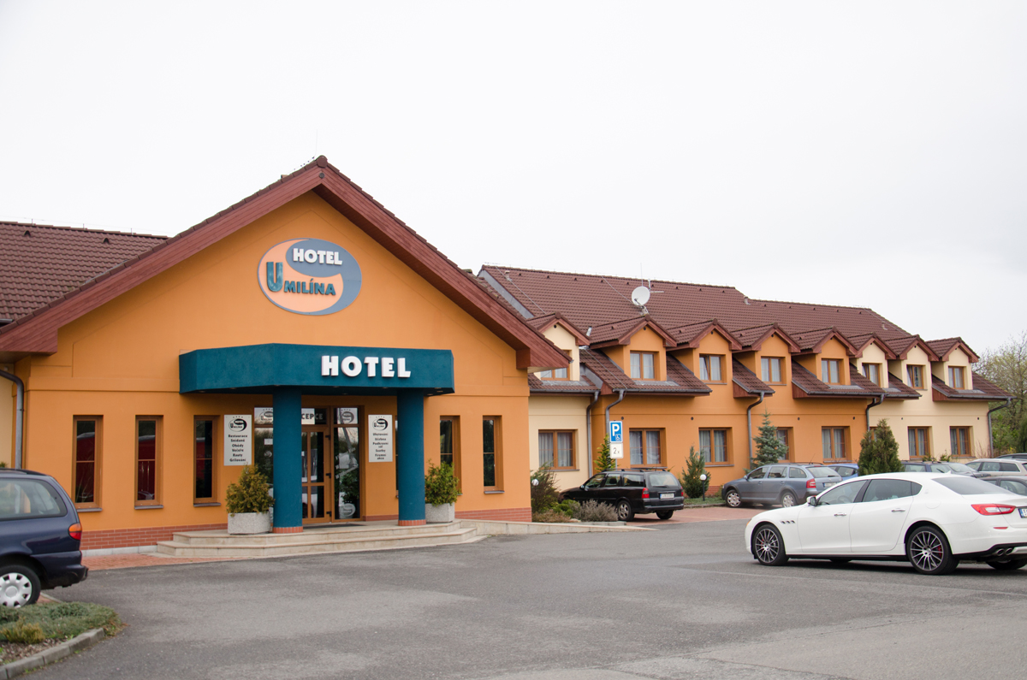
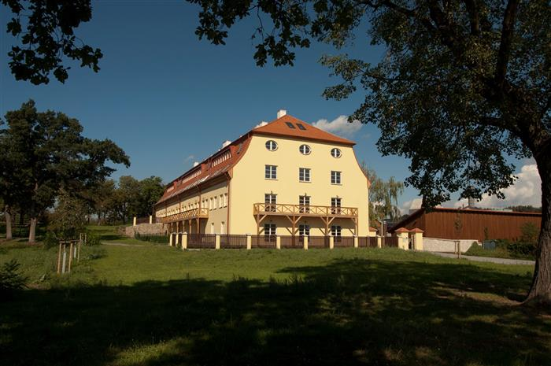
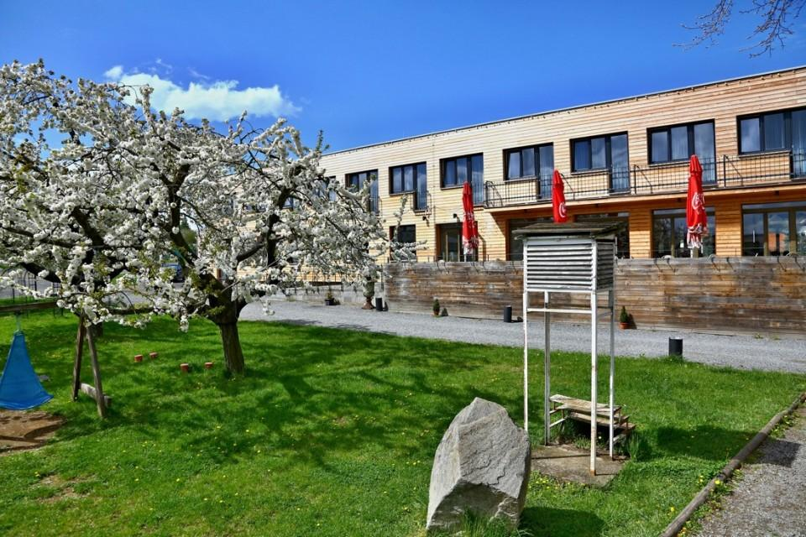

Slide 10
Zdroje
https://pribram.eu/
https://cs.wikipedia.org/wiki/P%C5%99%C3%ADbram

